Slide 1
基于鲲鹏+openEuler生态实现Windows Web应用迁移

Slide 2
目录
1、背景
1.1、Windows软件场景分类
1.2、.NET Framework业务迁移难点
2、迁移解决方案
2.1、Web场景迁移解决方案
2.2、x2openEuler工具辅助迁移
3、迁移效果
4、未来方向

Slide 3
1、背景

Slide 4
Windows软件场景分类
Windows 业务
IIS
SQL
.NET
ASP
wpf
wcf
winform
…
win32
MFC
JDK
python
…
.NET Framework
Windows
x86
迁移分析
语言相关
C#（.NET Framework）：存量的主要场景，主要使用ASP WEB框架，不支持Linux
C#（.NET）：少量较新的场景，大部分特性原生支持鲲鹏+openEuler
Java：天然跨平台
C/C++：系统接口差异，需要适配
组件相关
IIS：WEB服务器，windows特有，需要替换
SQLServer：数据库， windows特有，需要替换
其它中间件服务：通信、微服务、分布式服务等， windows特有，需要替换
总结：
JAVA和.NET Framework是Windows Server的主要场景，其中.NET Framework占比约11%+，但迁移成本是最高的(一般重构需要3人月+)，前期无迁移方案，降低迁移成本是用户核心诉求

Slide 5
.NET Framework业务迁移难点
业务系统
1
业务由C#实现，C#本身是编译成了字节码，与JAVA等解释性语言一样，理论可以实现二进制跨平台兼容
1
2
.NET Framework
ASP
基础库
SDK
native
2
业务依赖微软提供的.NET Framework接口，是微软特有的开发框架无法直接移植到Linux系统（370W+代码，license限制）
MVC
webform
序列化
配置解析
MSDTC
MSMQ
3
C#的字节码依赖一个类似java/python的语言运行时
3
CLR 公共语言运行时
4
4
业务代码调用.NET Framework的部分接口仅有client的实现，最终执行是在微软闭源服务中
Windows
依赖
MSDTC
MSMQ
dll
…
总结：要实现业务系统的低成本适配，要解决
1）C#编译的字节码dll能在openEuler上完全兼容；
2）业务依赖的.NET Framework层要能替代尽可能保证北向接口兼容；
3）业务对windows闭源服务/组件的依赖要有替代方案。
通过开源的MONO（开源C#编译器、运行时和部分.NET Framework的开源实现）优化以及开发闭源组件兼容层对接开源方案来实现该场景的迁移

Slide 6
3、迁移解决方案

Slide 7
通过MONO增强或.NET适配实现.NET Framework快速迁移方案
通过开源的方案对windows软件栈进行平行替换，并通过MONO在北向接口保持兼容，实现业务低成本适配效果，同时支持.NET的多版本适配
核心方案
C#应用
中间件迁移
Web中间件、消息中间件等使用开源成熟中间件替代
数据库迁移
支持主流商业数据库，支持分布式事务
MONO增强
补齐WCF、MSMQ、MSDTC、基础类库等核心能力
.NET支持
openEuler对.NET 的稳定版本构建，原生支持.NET
.NET
.NET Framework兼容层
中间件服务
Framework Class Library 框架类库
Web服务
消息服务
ASP.NET
Windows
窗体
WCF
IIS
MSMQ
MSMQ
Httpd/Nginx
RabbitMQ
数据和XML
Data and XML Classes
MSDTC
数据库服务
分布式事务
数据库
技术挑战
Base Class Library基类库
MSDTC
SQLServer
无法了解微软闭源实现逻辑，如何替换业务系统依赖的中间件
.NET Framework功能范围太广，开源MONO能力不足，几乎无法在任何一个实际项目中正常使用，通过实际业务场景分析，识别高频特性进行能力补齐
Common Language Runtime
OEDTC
商业数据库
系统接口
openEuler（麒麟、统信..）
ARM

Slide 8
借助x2openEuler实现.NET Framework应用低成本迁移
采集系统成分
迁移指导
迁移适配
迁移实施
测试上线
x2openEuler工具采集当前业务部署的服务器、OS、数据库、应用技术栈情况
x2openEuler工具提供迁移方案经验，给出迁移指导（如IIS替换、MSMQ替换、MSDTC等）
数据库适配：数据迁移，sql语句适配
中间件适配：使用开源/商用方案替换windows闭源服务
Native接口适配：少量windows系统库接口适配
测试：测试环境开展功能、性能、安全等测试
通过x2openEuler工具自动部署与配置应用、中间件等
对切换的业务进行测试，测试通过进行上线
迁移流程工具化，通过openEuler的迁移工具x2openEuler完成技术栈评估分析，实施一键自动化部署提升迁移效率

Slide 9
3、迁移效果

Slide 10

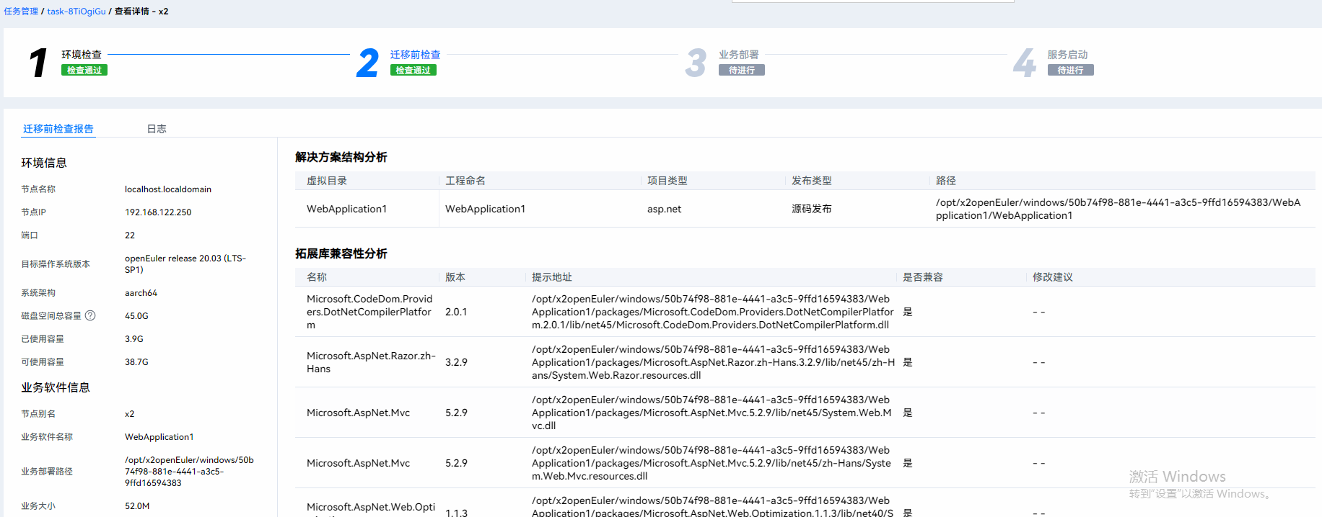
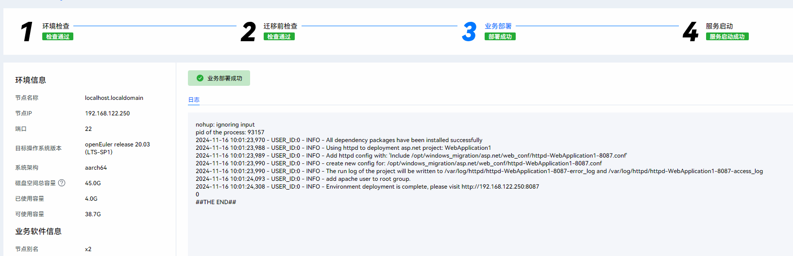
基于x2openEuler 的Windows迁移方案，实现业务快速迁移
Web应用迁移案例
x2openEuler
Windows WEB全栈
openEuler WEB全栈
WEB
业务
迁移流程
业务适配
解决部分接口、配置等不兼容问题
xx
系统
xx
系统
…
管理中心
用户中心
控制台
…
控制台
…
系统信息收集
使用工具收集环境/业务源码信息
方案制定
工具提供迁移方案经验，给出迁移指导
数据库语句适配
修改sql语句，修改数据库接口代码
测试&上线
功能/性能/长稳测试
数据库迁移
使用数据库迁移工具辅助迁移
运行时
.NET framework
MONO
中间件/服务
IIS
Nginx
SqlServer
Oracle
商业数据库
MSDTC
OEDTC
操作
系统
Windows Server
openEuler系
效率
性能
硬件
平台
x86
Arm
端到端迁移效率3人月以上->3人周以下
业务系统性能提升30%+

Slide 11
4、未来方向

Slide 12
未来方向:从适配迁移走向原生开发
③C#技术栈的原生开发能力
在openEuler的DevStation开发桌面上，支持C#技术栈的开发，构建，调试和发布
②扩充windows迁移场景
探索wpf等C#实现的客户端低成本迁移方法
①夯实WEB场景能力
子场景提前适配，如office场景
场景性能持续提升

Slide 13
THANKS

